Slide 1
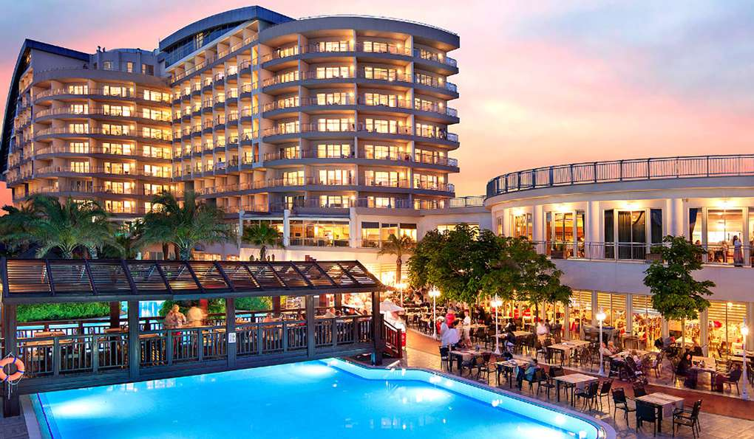

Slide 2
Revise the words:
Surname- Садиться в транспорт-
Flight- Чемодан-
Luggage- Повернуть налево-
Ticket- Рядом с-
Compartment- Вокзал-

Slide 3
Look the video and guess the theme of our lesson.
English conversation h reservation - Easy - YouTube

Slide 4
At the hotel

